Slide 1
GA Setting 값
Max Generation, RunningMean 종료 조건 추가
Mutation rate를 feature_matrix에 따라 변하도록 변경 및 추가
종료 조건 및 변이 등 Setting을 python에서도 변경 할 수 있도록 오픈 요청

Slide 2
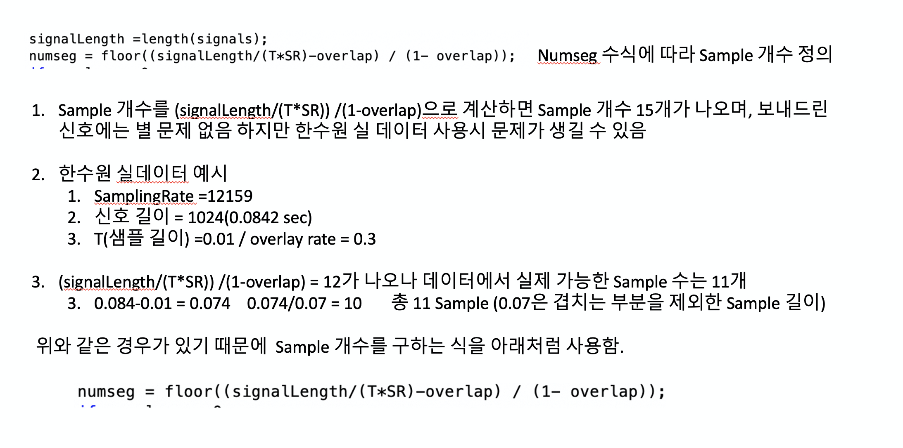
Sample data information
Sensor 개수 : 4(PIH, PIV, POH, POV)
상태 종류 : 4(Normal, Unbalance, Misalignment, Rubbing)
각 상태 별 데이터 개수 : 66개
Sampling Rate : 65536
Delta Time : 0.0000152587890625(1/65536)
데이터 길이(초) : 0.48 sec
Segmentation 조건
Sample Length(T) = 0.06sec
Overlay Rate = 0.5
<Segmentation 설정>
0.5
맞는지?
0
1
2
3
4
5
6
7
8

Slide 3
0.5
맞는지?
0
1
2
3
4
5
6
7
8

